Slide 1
대학생을 위한 강의 관리용 Dropbox
고병후, 손지원, 연동현, 이재호, 조민식
2022.06.08
Team-E (LectBox)
2022-1 Cloud Computing Final

Slide 2
Overview
Implementation spec
Goal/Problem & Requirements
Results
Approach
Demo
Development environments
Division and Assignment of work
Architecture

Slide 3
Overview
01

Slide 4
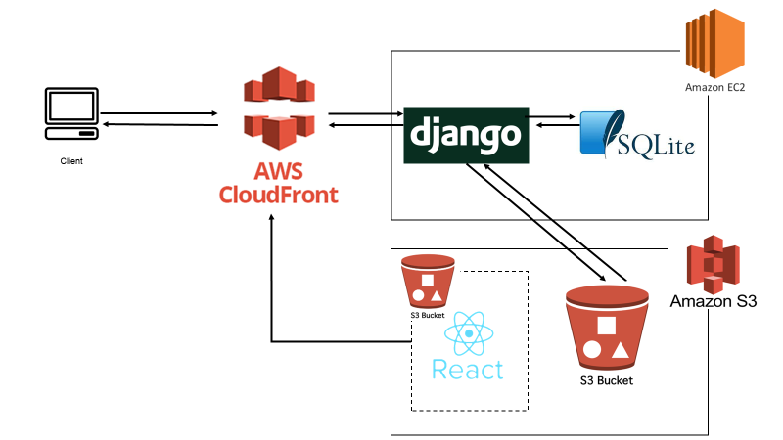
Overview
클라우드 스토리지 시스템에 대한 이해와 대학생을 타깃으로 하는 클라우드 서비스의 개발을 목표로 하는 프로젝트

Slide 5
Goal/Problem & Requirements
02

Slide 6



Goal/Problem
공유 스토리지 사용과 상호 간 의견 공유가 가능한 강의실 기능 제공
사용자 경험을 고려한 UI 설계
AWS 청구 비용 최소화

Slide 7





Requirements
공유 스토리지
사용자 권한
보안
파일 업로드/다운로드/삭제
파일 열람
AWS를 활용해 Dropbox의 핵심 기능을 구현하고, 강의에 활용 가능한 기능 추가

Slide 8



Requirements
회원 정보 관리
회원가입
회원 정보 업데이트
회원 탈퇴
회원 권한 부여 및 확인
디렉토리 및 강의실 관리
디렉토리/강의실 생성
디렉토리/강의실 이름, 공유 범위 등의 업데이트
디렉토리/강의실 삭제
강의실 회원 권한 설정
파일 관리
파일 업로드 및 삭제
파일 목록 출력

Slide 9




Requirements
새로운 추가 기능
직관적 사용
UI 설계
기존 클라우드 서비스에 없는 기능이 추가되기에, 사용자가 직관적으로 손쉽게 사용할 수 있도록 UI 설계

Slide 10


Requirements
제한된 비용
스토리지 제한
동적 스토리지 용량 제한을 통한 청구 비용 최소화

Slide 11
Approach
03

Slide 12






Approach
사용자가 파일을 업로드/삭제/다운로드 할 수 있는 클라우드 스토리지 서비스의 핵심 기능 충실히 구현

Slide 13




Approach
강의자와 수강자의 권한 구분
기존의 공유 디렉토리와 차별화되는 새로운 개념의 공유 디렉토리인 강의실 기능 추가

Slide 14
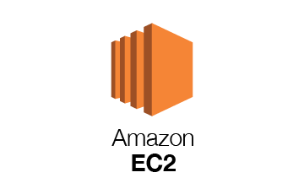






Approach
클라우드 스토리지 서비스의 핵심기능을 적절한 AWS 서비스 또는 기술 스택을 활용하여 구현한다
비용 최소화의 관점에서 AWS 서비스의 사용 방법을 구상

Slide 15
Approach
AWS 서비스 및 기술 스택들을 어떻게 사용하고, 구성하느냐에 따라 비용이 천차만별
비용 최소화의 관점에서 사용 방법을 구상하고 설계
-> 스토리지 사용 요금 과다 청구 방지를 위해 강의실 공유 디렉토리의 용량을 제한

Slide 16
Approach
AWS 서비스 및 기술 스택들을 어떻게 사용하고, 구성하느냐에 따라 비용이 천차만별
비용 최소화의 관점에서 사용 방법을 구상하고 설계
파일을 다운로드 받을 때 S3에 직접 접근하여 작업을 수행하면 Traffic 비용이 상대적으로 비싸다
-> 서버 분산 네트워크 중 하나인 CDN을 제공해주는 AWS CloudFront를 통해 비용 최소화
-> S3 직접 접근 시 발생할 수 있는 문제를 방지하고, 여러 region에 대해 안정적인 컨텐츠 제공 가능

Slide 17
Development environments
04

Slide 18
Development environments
Server

Slide 19
Development environments
DataBase

Slide 20
Development environments
Front-End

Slide 21
Development environments
Storage

Slide 22

Development environments
Authentication

Slide 23
Architecture
05

Slide 24
Architecture
유저는 본인의 계정정보와 폴더, 파일 등의 정보를 CRUD하는 이벤트를 리액트를 통해 요청한다
또한 유저는 여러 형식의 파일을 S3에 올라가있는 React로 구성된 UI를 통해 업로드한다
회원정보, 폴더정보와 같이 용량이작고 빈번하게 접근을 요구하는 일반적인 data는 데이터베이스 관리 시스템인 SQLite를 통해 DB에 저장된다
파일데이터 원본은 S3에 저장되고 접근할 수 있는 키를 내부에서 고유한 값으로 작성하여 파일 관리용 DB에 저장한다.
파일, 폴더에 대한 접근(CRUD) 및 권한 관리 등의 여러 기능은 Django를 통해 이루어 진다.
유저의 서비스에대한 모든 접근은 AWS Cloudfront를 이용하여 진행된다.

Slide 25
Implementation spec
06

Slide 26
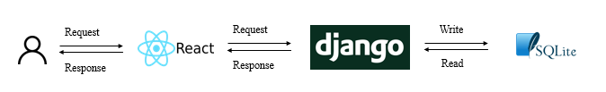
DB Write/Read

Slide 27
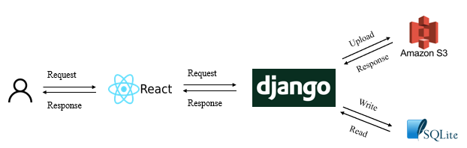
File POST/Delete

Slide 28
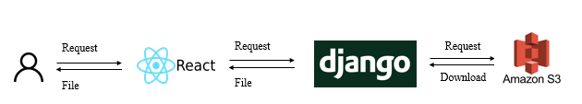
File Get

Slide 29
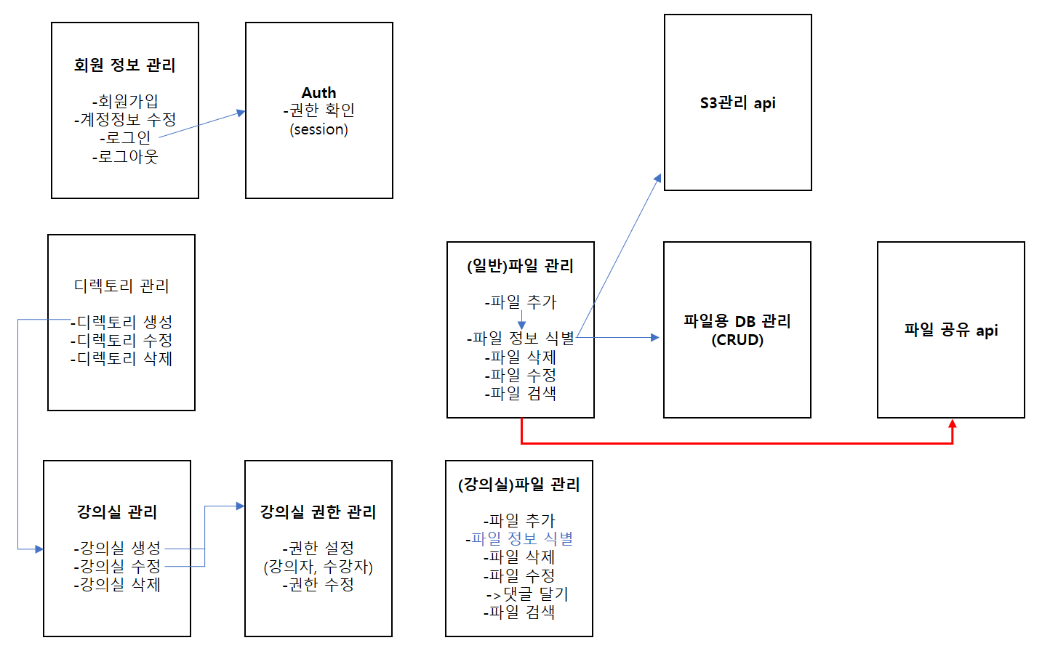
Modules

Slide 30
Results
07

Slide 31
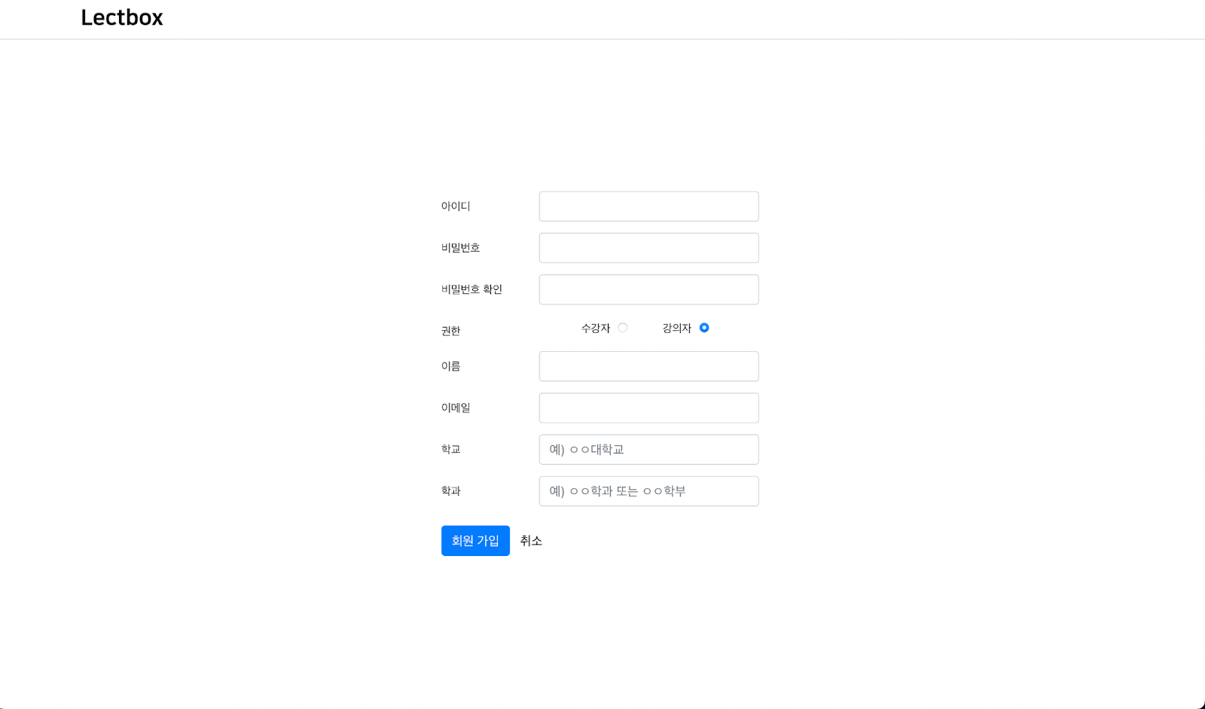
Results

Slide 32
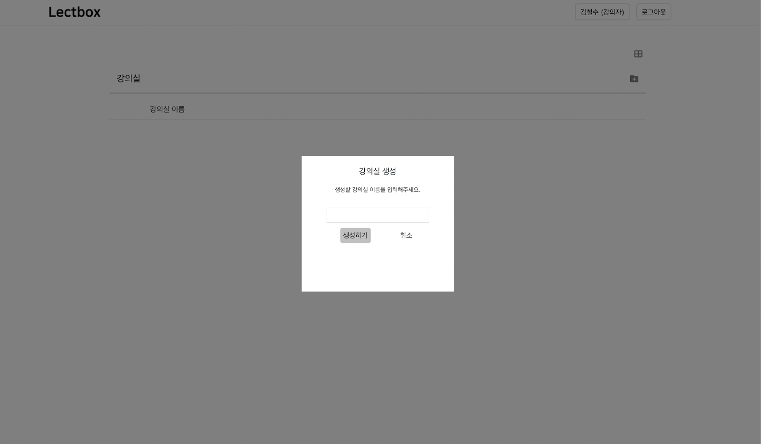
Results

Slide 33
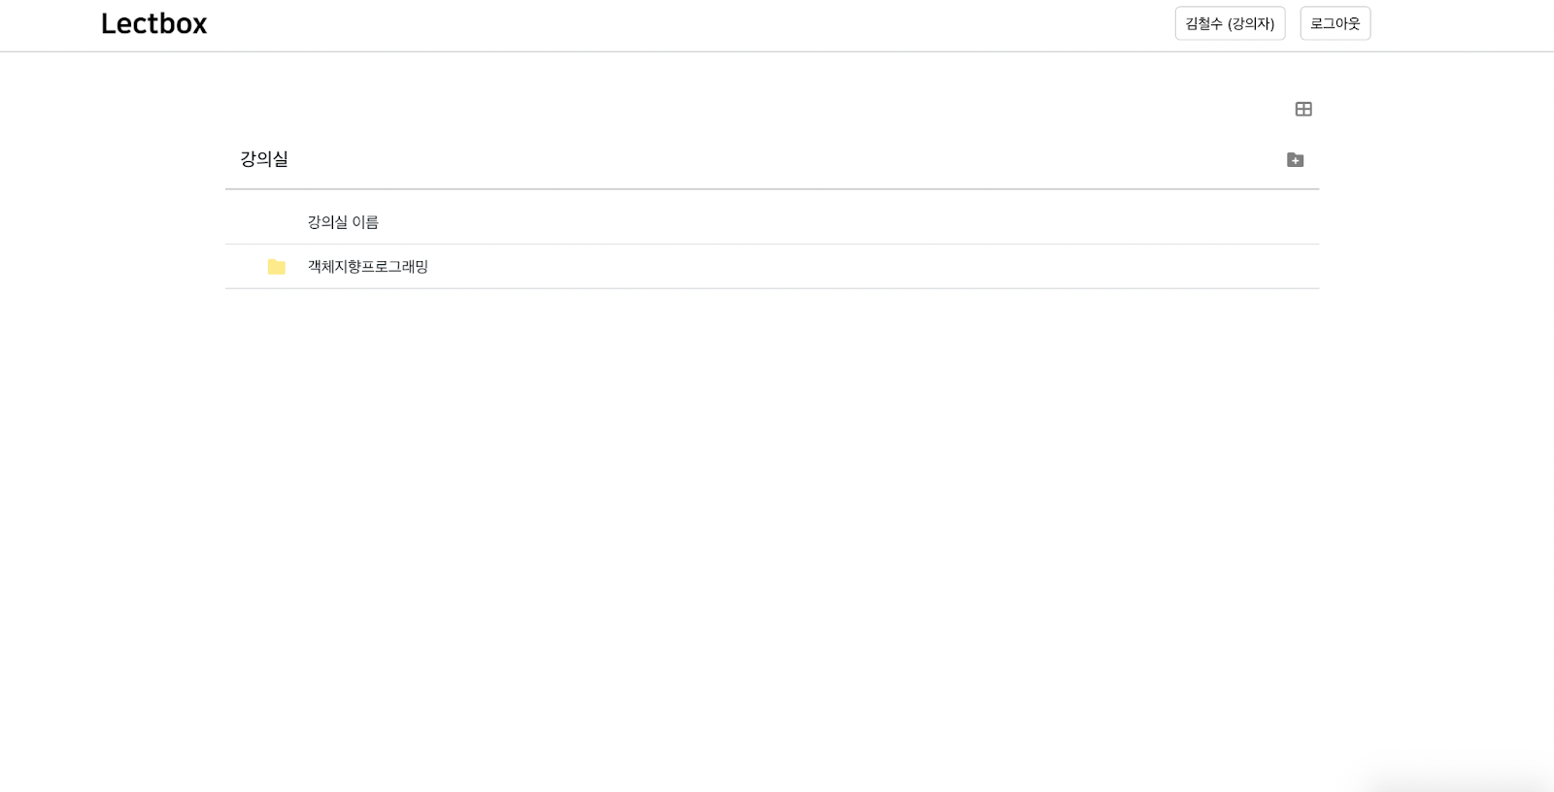
Results

Slide 34
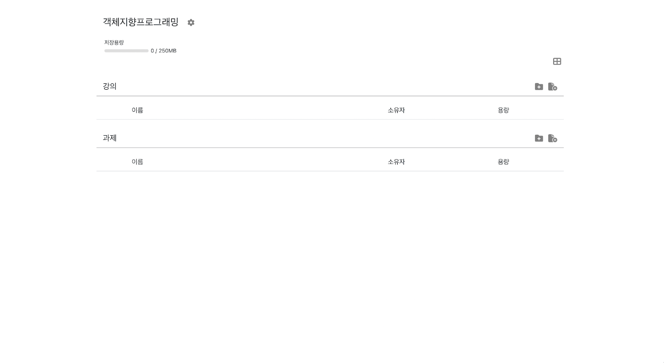
Results

Slide 35
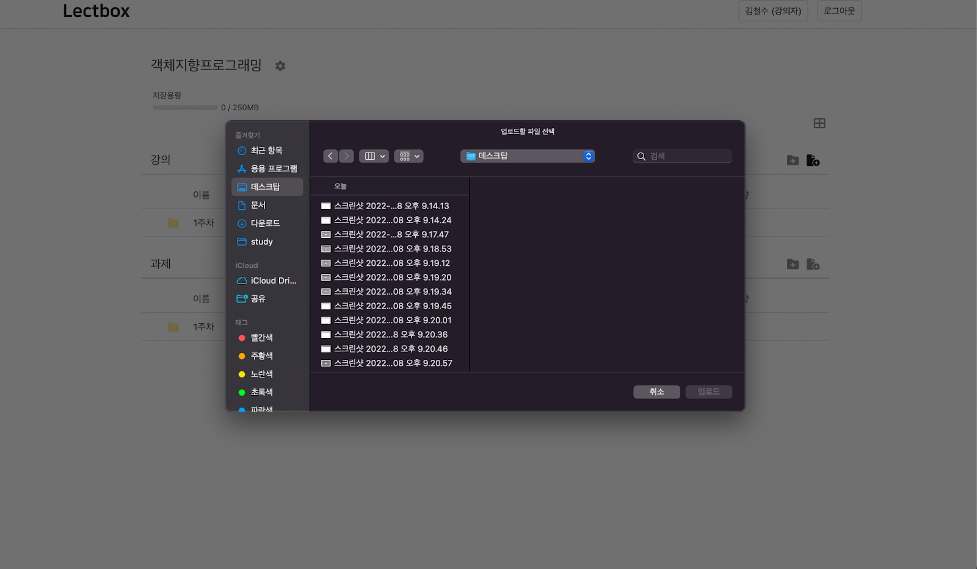
Results

Slide 36
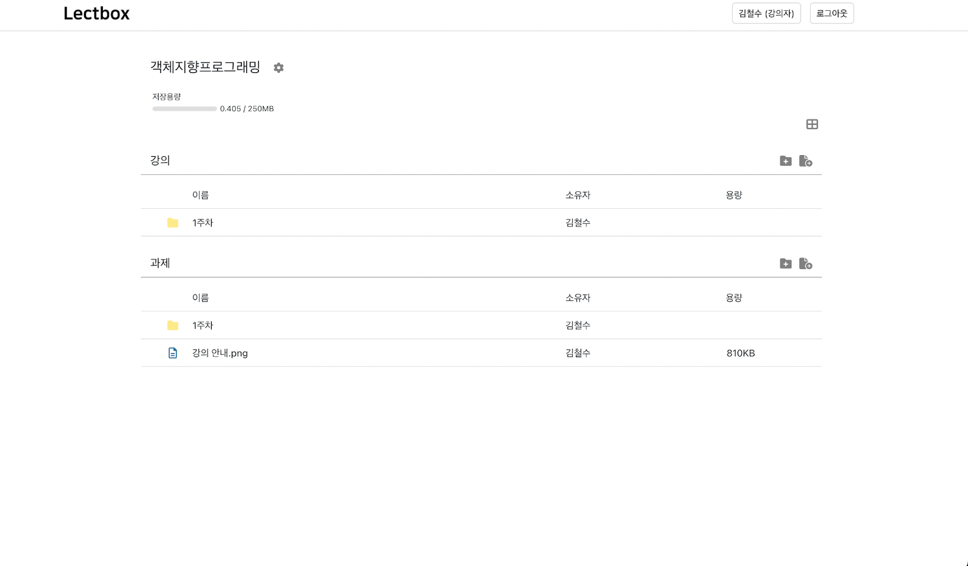
Results

Slide 37
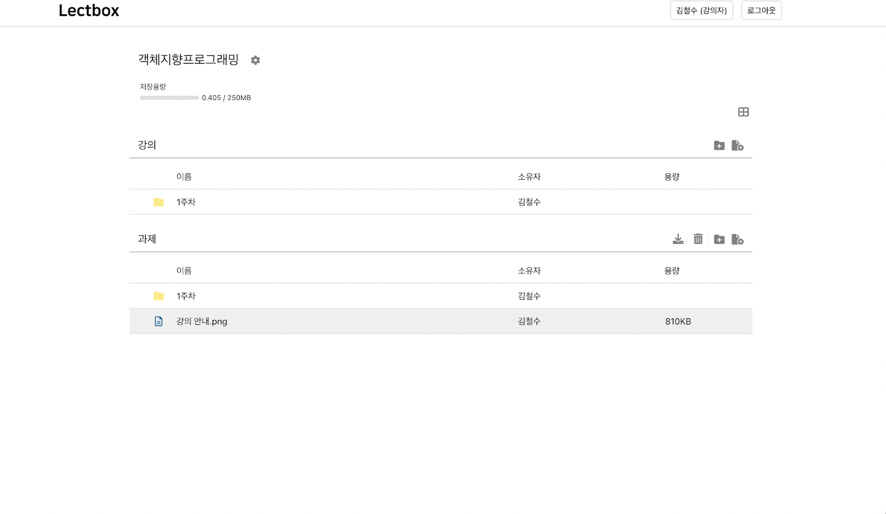
Results

Slide 38
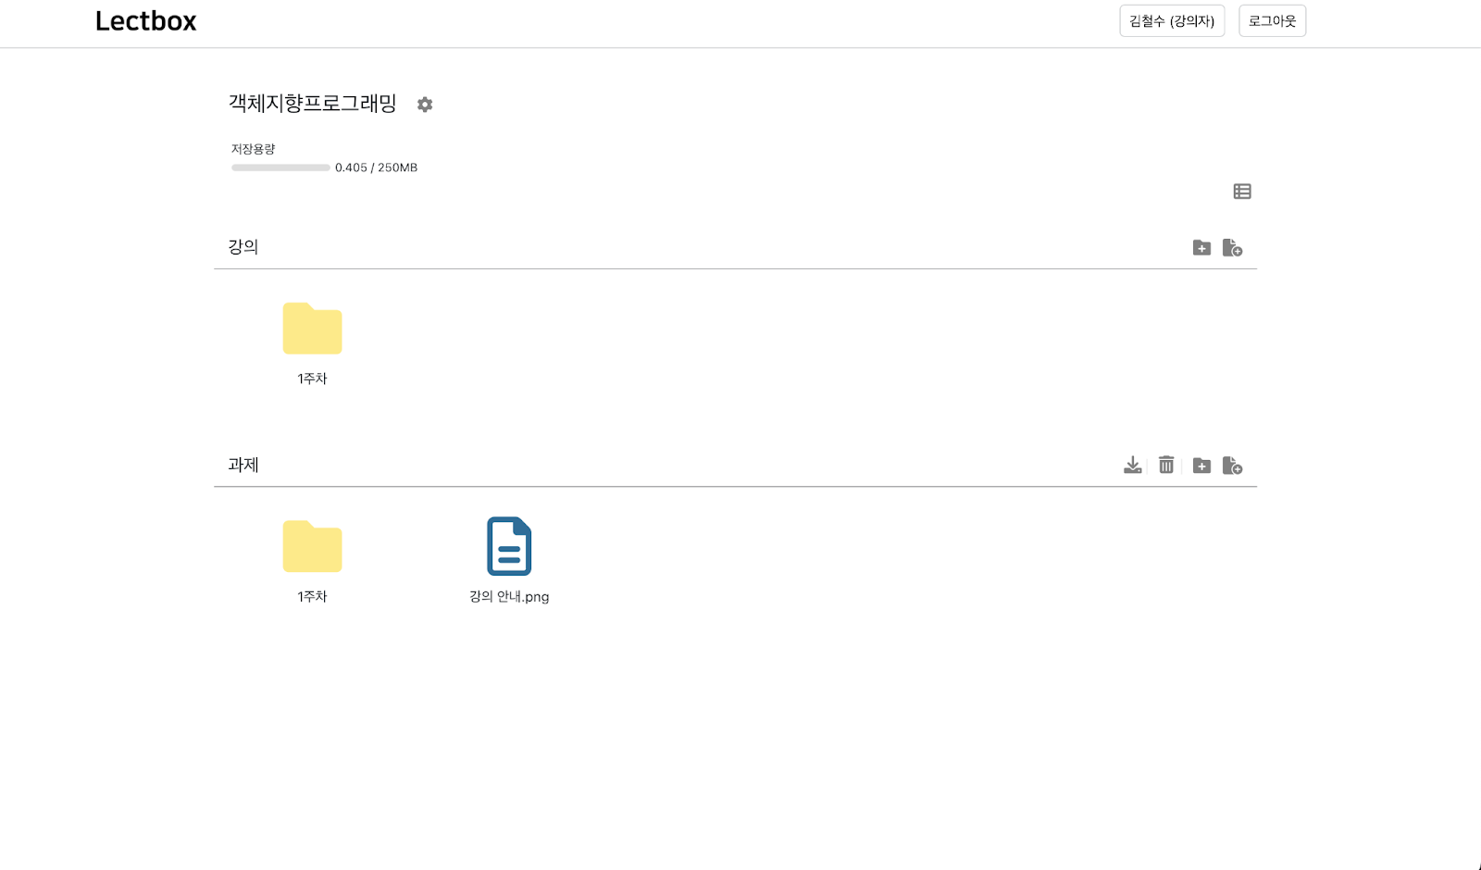
Results

Slide 39
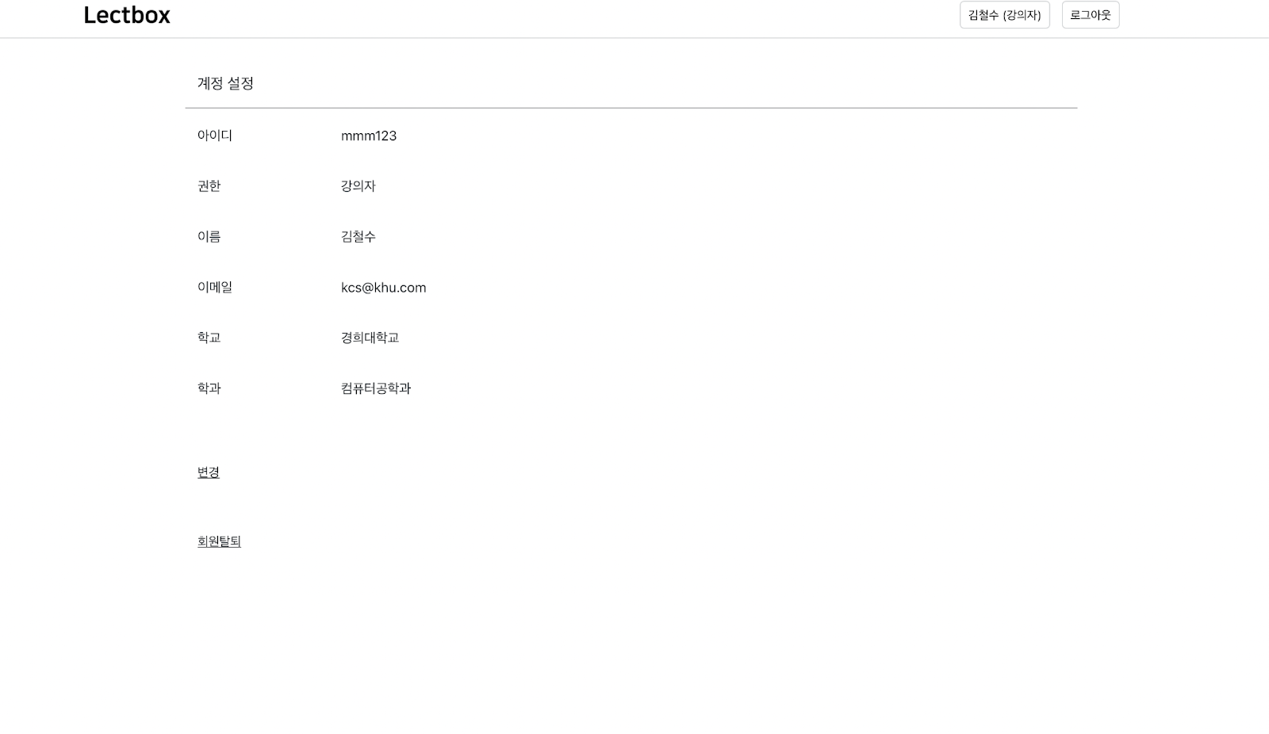
Results

Slide 40
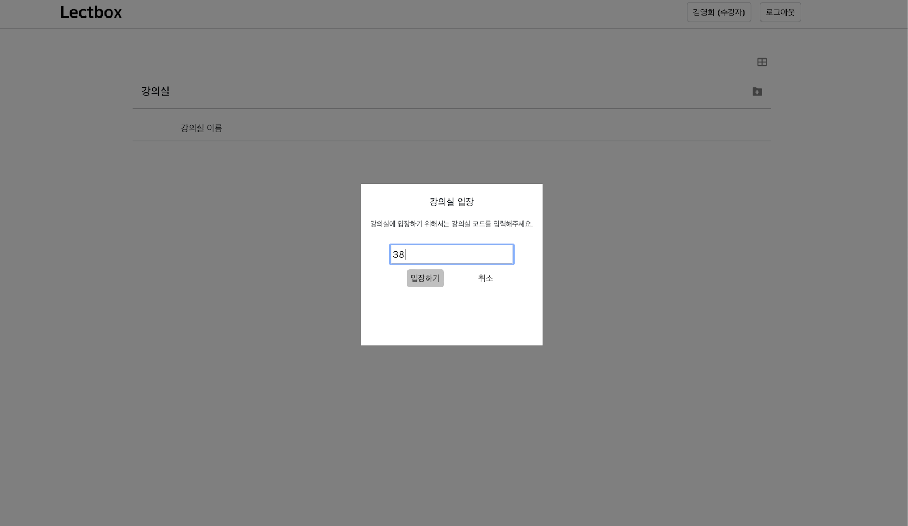
Results

Slide 41

Results

Slide 42
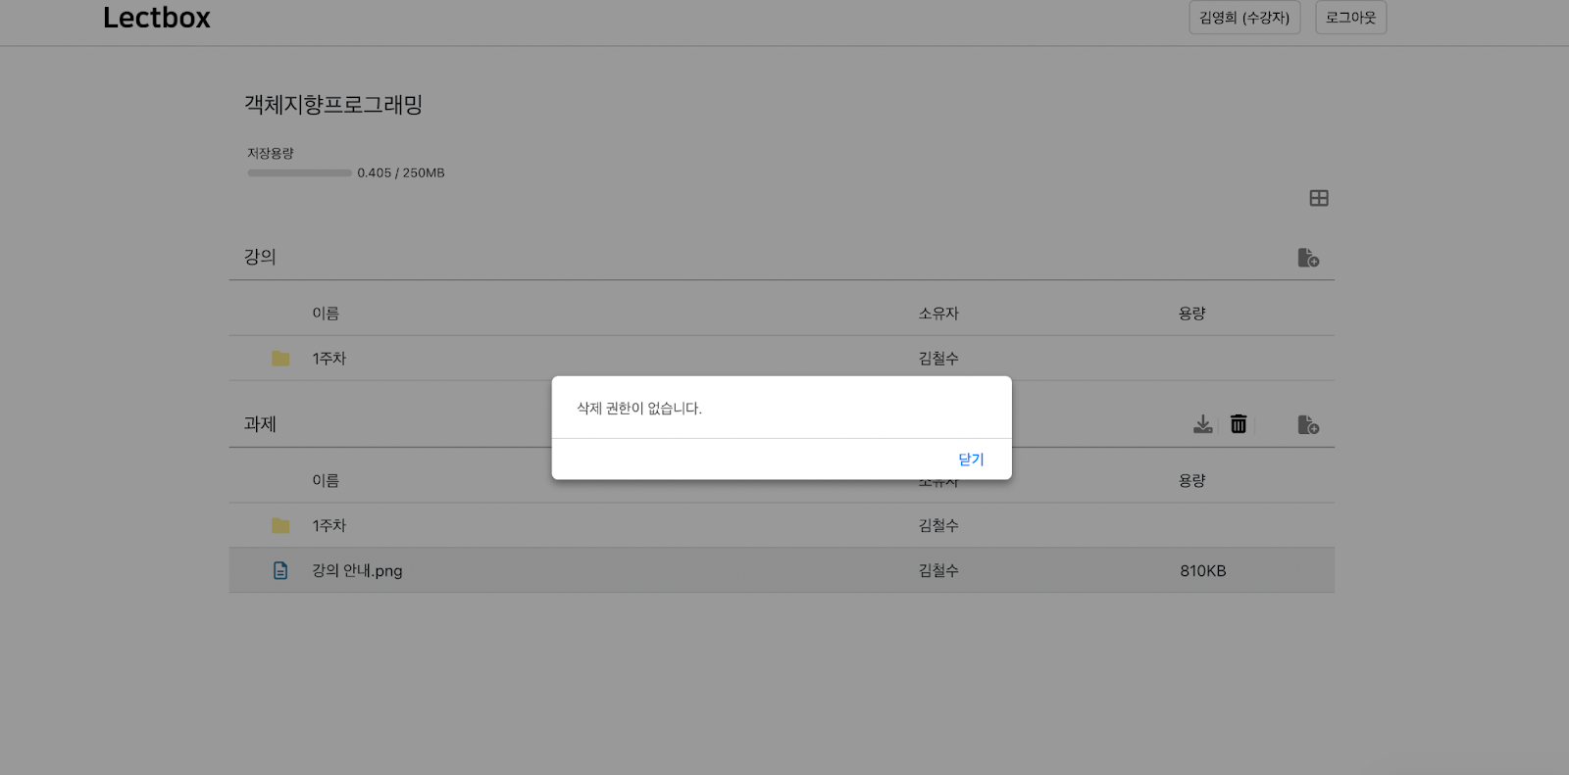
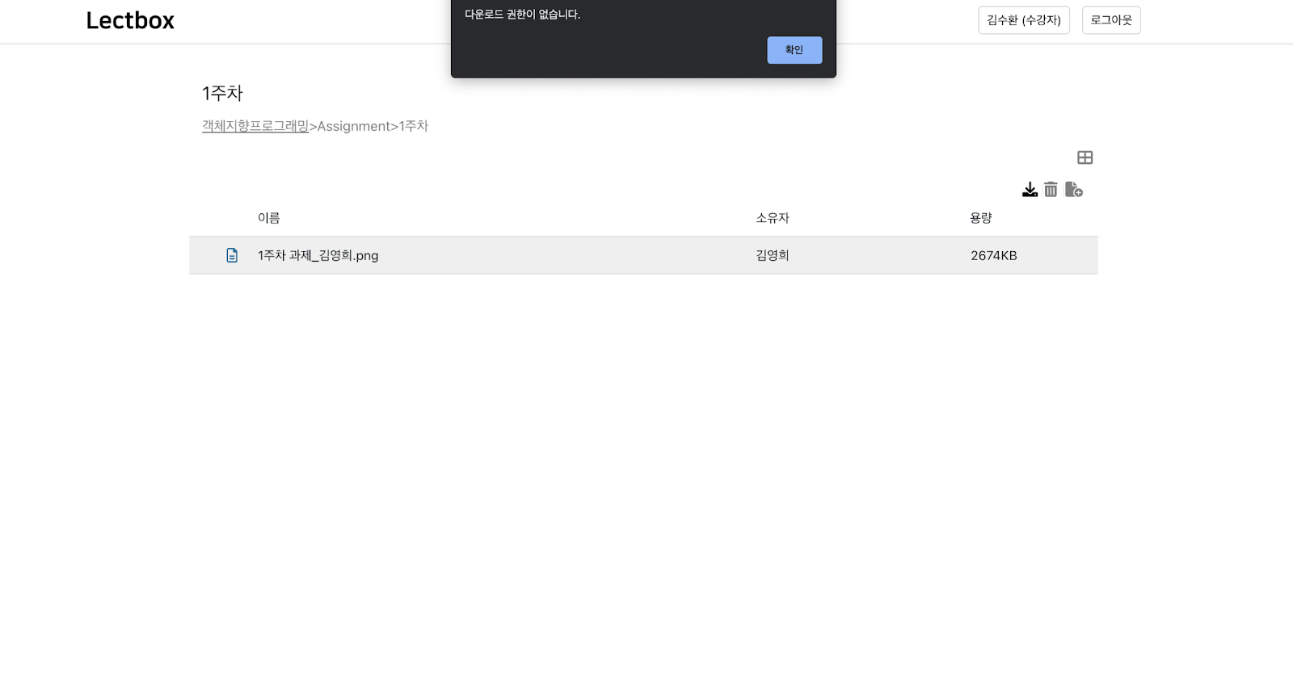
Results

Slide 43
Demo
08

Slide 44
Division and Assignment of work
09

Slide 45
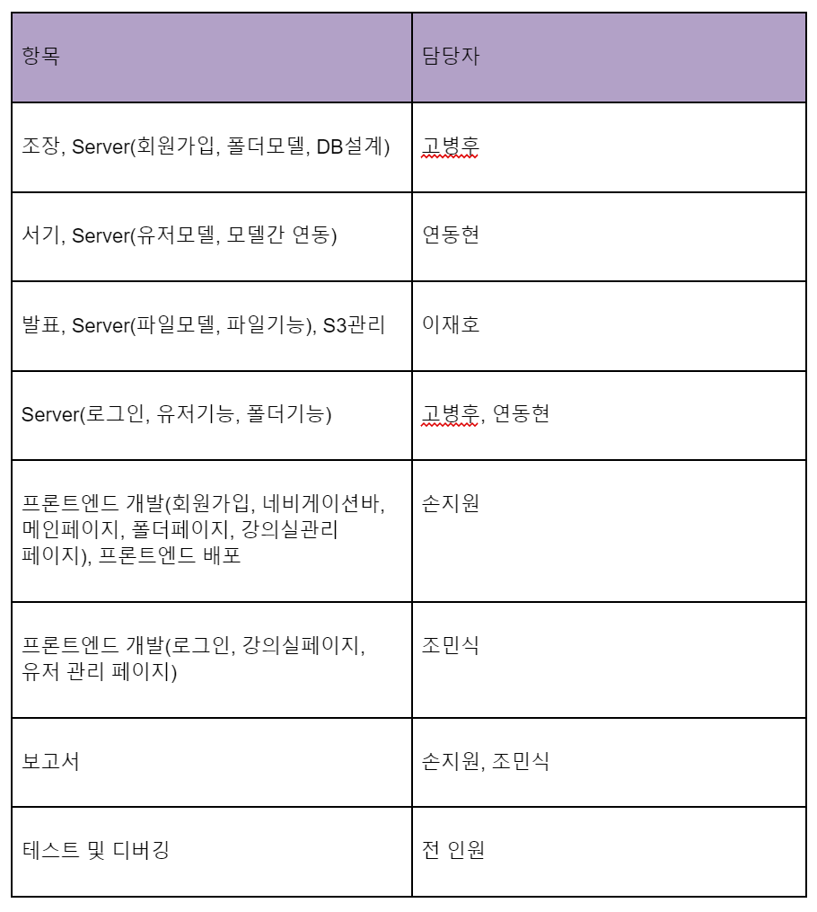
Division and Assignment of work

Slide 46
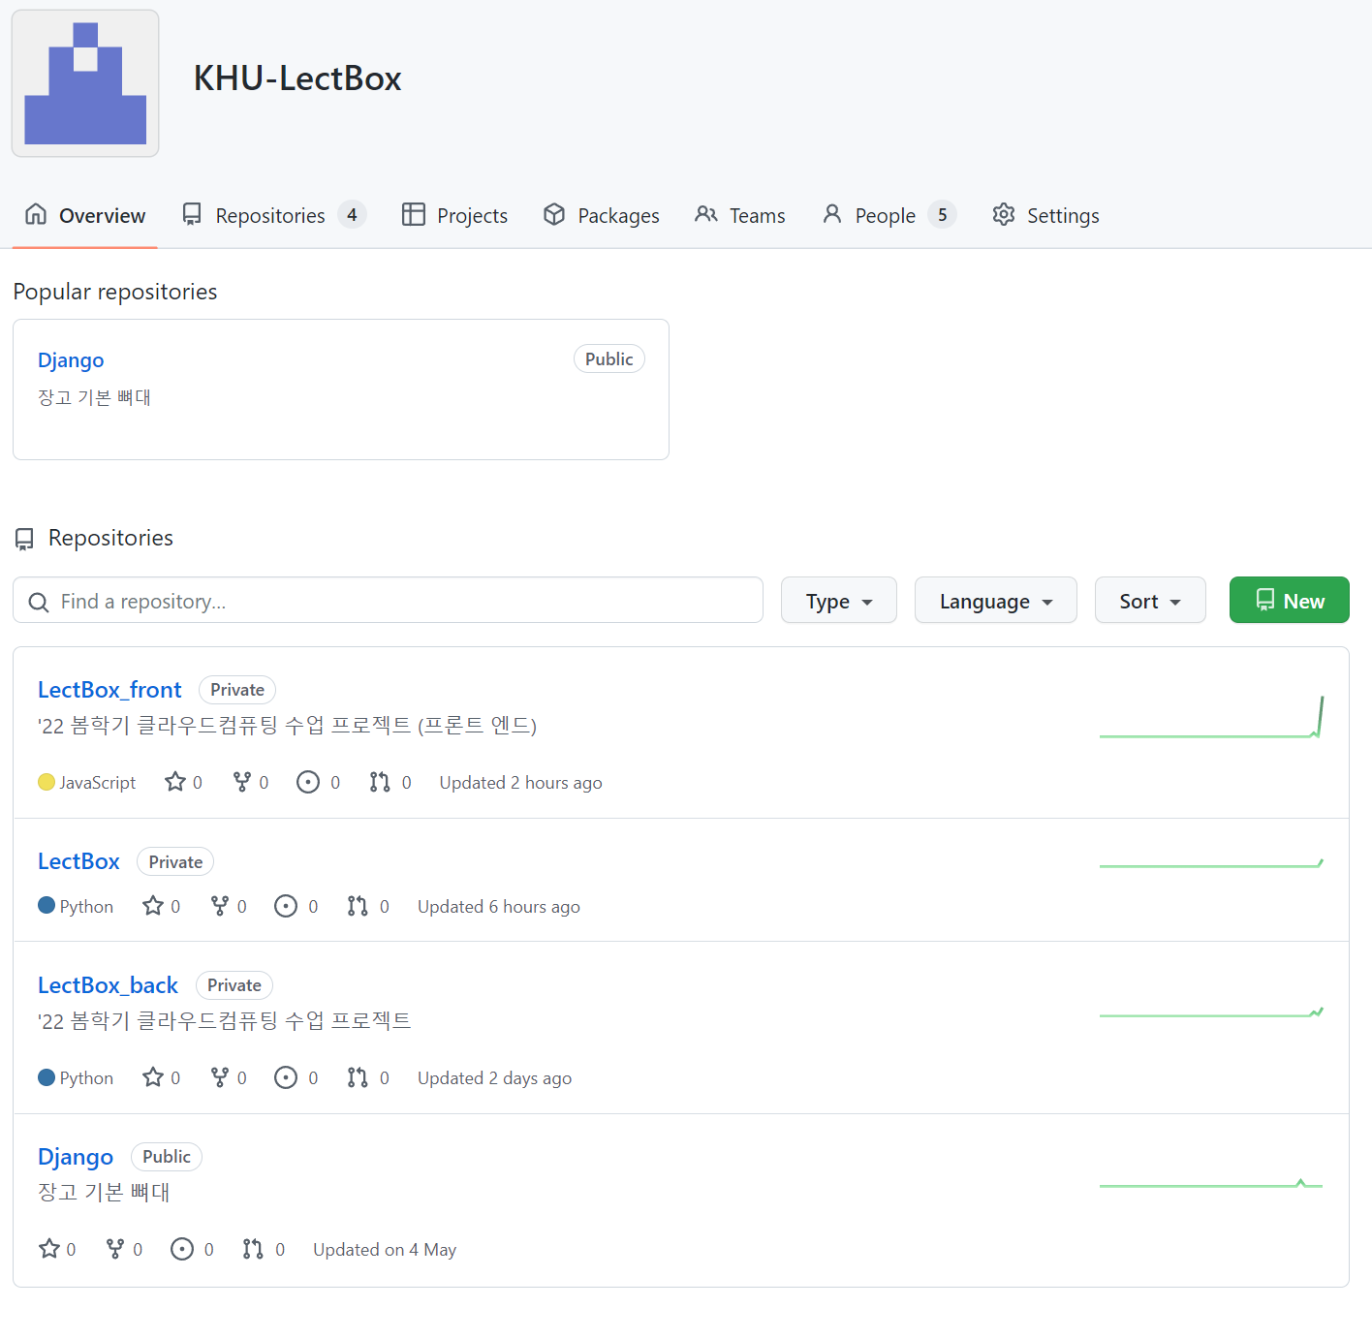
Code Management

Slide 47
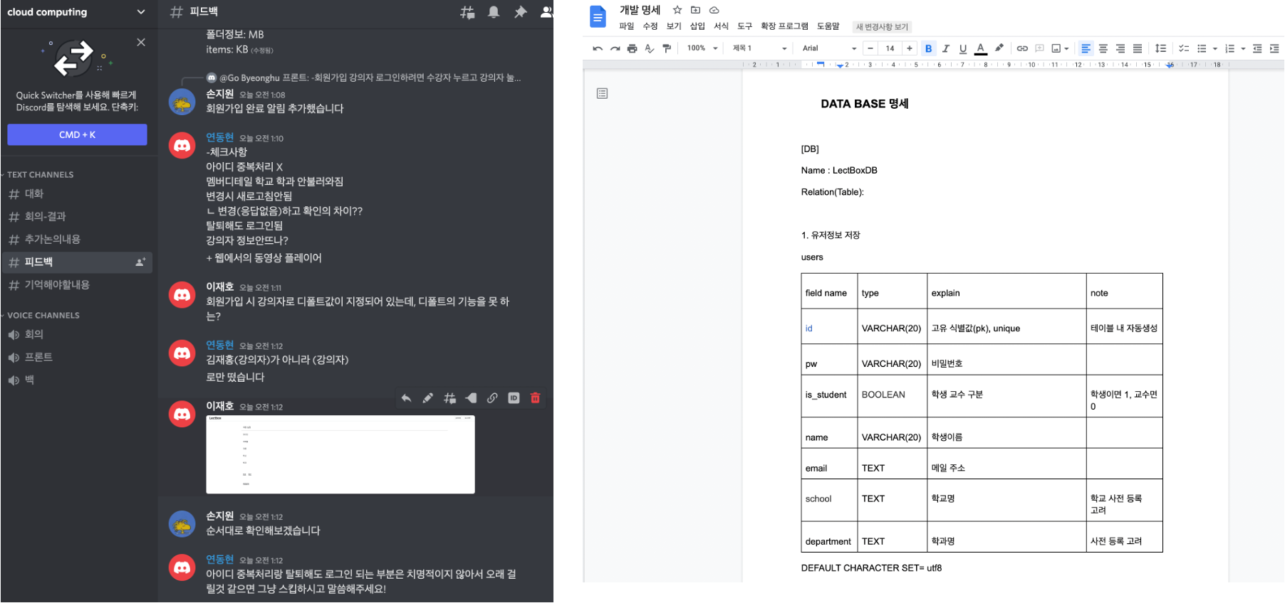
Communication

Slide 48
dlwogh9344@khu.ac.kr

